Slide 1
Alumna:
Mariana Sanjuanita Isabel Garza Gámez

Slide 2
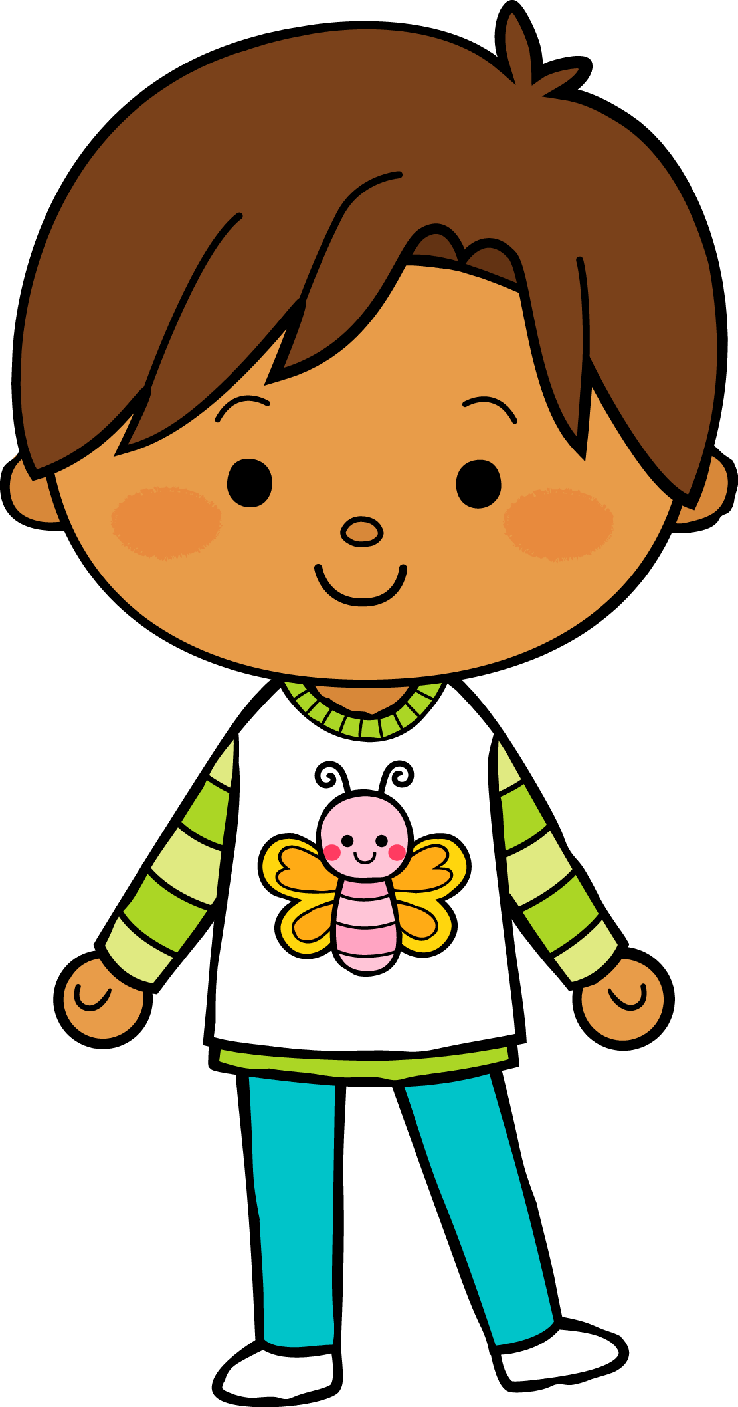
17
mayo
2021
L
M
M
J
V
Situación de Aprendizaje: “Lo puedo hacer”
Campos de formación y/o áreas de desarrollo personal y social a favorecer
Lenguaje y
comunicación
Pensamiento
matemático
Exploración del mundo natural y social
Artes
Educación
Física
Educación Socioemocional
La jornada de trabajo fue:
Exitosa
Buena
Regular
Mala
Aspectos de la planeación didáctica
Logro de los aprendizajes esperados
Materiales educativos adecuados
Nivel de complejidad adecuado
Organización adecuada
Tiempo planeado correctamente
Actividades planeadas conforme a lo planeado
Observaciones
Las actividades se planearon de acuerdo a la programación de aprende en casa, teniendo como base el aprendizaje esperado, el nivel de complejidad fue el adecuado así como los materiales también lo fueron.
Manifestaciones de los alumnos
Interés en las actividades
Participación de la manera esperada
Adaptación a la organización establecida
Seguridad y cooperación al realizar las actividades
Todos Algunos Pocos Ninguno
Autoevaluación
Rescato los conocimientos previos
Identifico y actúa conforme a las necesidades e intereses de los alumnos
Fomento la participación de todos los alumnos
Otorgo consignas claras
Intervengo adecuadamente
Fomento la autonomía de los alumnos
Si No
Logros
Dificultades
Cuento con 29 alumnos en el grupo mixto, normalmente se conectan de 7 a 10 alumnos a las clases virtuales y este día solamente recibí dos evidencias.
Durante este día el único logro que tuve es que dos niños me mandaran evidencia, hicieron muy bien las actividades esto debido a que las indicaciones estuvieron claras para los papás.
La principal dificultad fue la comunicación con la educadora, esto debido a que a ella se le dificulta conectarse por WhatsApp o Messenger, yo le envié el plan de trabajo y ella no logró verlo, sin embargo lo mandé finalmente yo a la directora de manera que le llegaran las actividades a los papás.

Slide 3
18
mayo
2021
L
M
M
J
V
Situación de Aprendizaje: “¿Cuántos faltan para?” CLASE VIRTUAL
Campos de formación y/o áreas de desarrollo personal y social a favorecer
Lenguaje y
comunicación
Pensamiento
matemático
Exploración del mundo natural y social
Artes
Educación
Física
Educación Socioemocional
La jornada de trabajo fue:
Exitosa
Buena
Regular
Mala
Aspectos de la planeación didáctica
Observaciones
Los aprendizajes esperados se lograron desarrollar con las actividades implementadas, de igual manera los materiales fueron los adecuados, los niños entendieron con facilidad las actividades y los materiales fueron innovadores, el nivel de complejidad propuesto fue el adecuado para atender un grupo mixto, la secuencia se llevo a cabo en el tiempo que se planeó.
Logro de los aprendizajes esperados
Materiales educativos adecuados
Nivel de complejidad adecuado
Organización adecuada
Tiempo planeado correctamente
Actividades planeadas conforme a lo planeado
Manifestaciones de los alumnos
Interés en las actividades
Participación de la manera esperada
Adaptación a la organización establecida
Seguridad y cooperación al realizar las actividades
Todos Algunos Pocos Ninguno
Autoevaluación
Rescato los conocimientos previos
Identifico y actúa conforme a las necesidades e intereses de los alumnos
Fomento la participación de todos los alumnos
Otorgo consignas claras
Intervengo adecuadamente
Fomento la autonomía de los alumnos
Si No
Logros
Dificultades
Durante este día los logros que se obtuvieron es que todos los alumnos participaron activamente, logré motivar a los niño a participar en las actividades, el material utilizado fue el adecuado les gustó mucho a los niños, el propósito de la actividad se cumplió y ha sido una actividad muy interactiva y enriquecedora para todos.
La única dificultad que tuve es que los niños no presentaron el material que se requería para hacer la actividad, sin embargo accione sobre eso y la actividad fue llevada a cabo con material didáctico digital y obtuve buenos resultados.

Slide 4
18 de mayo del 2021
El día de hoy obtuve una practica exitosa, las actividades se llevaron a cabo como se tenia planeado, fue un día en donde tuve un mayor numero de niños conectado, me sentí feliz por que poco a poco se van integrando mas pequeños , en primer lugar como parte fundamental de una intervención pedagógica rescate los saberes previos por medio de una platica que se tuvo con los niños en donde mencionaros lo que son las colecciones, como se hacen y su importancia, posteriormente comencé con las actividades planteándoles una situación real y a partir de ahí fui trabajando lo que estipula el aprendizaje esperado.
Las actividades fueron propiciadas por medio de material virtual, el cual fue muy llamativo, visual y adecuado para los niños, les generó mucho interés y mostraron una participación activa , los niños agruparon muy bien las colecciones dependiendo de las características de los animales que se les mostraron, al tener las colecciones elaboradas contaban para saber donde había más y donde había menos elementos, y de tal manera le asignaban el número escrito.
Me impresionó mucho la capacidad que tienen los niños para poner en practica su pensamiento critico y reflexivo para resolver los problemas propuestos.

Slide 5
Posteriormente, se llegó a la actividad en donde igualaron colecciones aquí también quede muy entusiasmada e impactada por que los alumnos ya reconocen que es igualar, comparar y clasificar colecciones, realmente quedé sorprendida de ver que realmente ponen en practica sus aprendizajes previos, antes de cuestionarles ellos ya e iban diciendo que es lo que tenían que hacer para igualar las colecciones y de verdad que fue una practica exitosa, tuvo mucha influencia los materiales presentados, puesto que según Real (2019) en una modalidad virtual la presencia de las nuevas tecnologías ha traído consigo nuevas formas de aprender y, por tanto, nuevas formas de enseñar, el estar en una modalidad nueva que ha llevado el propiciar una educación a distancia ha modificado la forma de elaborar, adquirir y transmitir conocimientos, promoviendo el uso de herramientas innovadoras para el aprendizaje, en este sentido la creación de materiales educativos que se elaboraron para la intervención pedagógica en este día han sido un aspecto clave y favorable de de la incidencia del proceso de enseñanza-aprendizaje, puse en practica materiales llamativos, manipulables para moverse, fueron atractivos visualmente y creo que ha sido un factor clave para que los niños desarrollaran actitudes, habilidades, y capacidades en torno a las actividades propuestas, llevandolas a cabo de una manera diferente, divertida e innovadora.

Slide 6
19
mayo
2021
L
M
M
J
V
Situación de Aprendizaje: “Recitamos poemas”
Campos de formación y/o áreas de desarrollo personal y social a favorecer
Lenguaje y
comunicación
Pensamiento
matemático
Exploración del mundo natural y social
Artes
Educación
Física
Educación Socioemocional
La jornada de trabajo fue:
Exitosa
Buena
Regular
Mala
Aspectos de la planeación didáctica
Observaciones
El día de hoy solo recibí dos evidencias por parte de los padres de familia, en los dos niños se logró el aprendizaje esperado dado esto los materiales enviados fueron los adecuados para que lograran hacer las actividades propuestas.
Logro de los aprendizajes esperados
Materiales educativos adecuados
Nivel de complejidad adecuado
Organización adecuada
Tiempo planeado correctamente
Actividades planeadas conforme a lo planeado
Manifestaciones de los alumnos
Interés en las actividades
Participación de la manera esperada
Adaptación a la organización establecida
Seguridad y cooperación al realizar las actividades
Todos Algunos Pocos Ninguno
Autoevaluación
Rescato los conocimientos previos
Identifico y actúa conforme a las necesidades e intereses de los alumnos
Fomento la participación de todos los alumnos
Otorgo consignas claras
Intervengo adecuadamente
Fomento la autonomía de los alumnos
Si No
Logros
Dificultades
Durante este día recibí solo dos evidencias, considero que las actividades fueron claras, y sencillas fáciles de entender para los padres de familia y para que los niños las pudieran realizar presentando un nivel de complejidad adecuado al grado en que cursan.
La dificultad que hoy presente es que son muy pocos los que envían las evidencias de las actividades propuestas.

Slide 7
20
mayo
2021
L
M
M
J
V
Situación de Aprendizaje: “Más y más números” CLASE VIRTUAL
Campos de formación y/o áreas de desarrollo personal y social a favorecer
Lenguaje y
comunicación
Pensamiento
matemático
Exploración del mundo natural y social
Artes
Educación
Física
Educación Socioemocional
La jornada de trabajo fue:
Exitosa
Buena
Regular
Mala
Aspectos de la planeación didáctica
Observaciones
Los aprendizajes esperados se lograron desarrollar con las actividades implementadas, los materiales fueron innovadores, les gustaron a los niños, la organización fue la adecuada pues al estar de manera virtual los niños trabajan mu bien, las actividades se aplicaron de acuerdo a lo planeado, sin embargo falló el internet y tuve que implementar otra estrategia.
Logro de los aprendizajes esperados
Materiales educativos adecuados
Nivel de complejidad adecuado
Organización adecuada
Tiempo planeado correctamente
Actividades planeadas conforme a lo planeado
Manifestaciones de los alumnos
Interés en las actividades
Participación de la manera esperada
Adaptación a la organización establecida
Seguridad y cooperación al realizar las actividades
Todos Algunos Pocos Ninguno
Autoevaluación
Rescato los conocimientos previos
Identifico y actúa conforme a las necesidades e intereses de los alumnos
Fomento la participación de todos los alumnos
Otorgo consignas claras
Intervengo adecuadamente
Fomento la autonomía de los alumnos
Si No
Logros
Dificultades
Logré propiciar un ambiente de confianza y seguridad, donde los niños participaron activamente, rescaté los saberes previos de los alumnos por medio de planteamientos de situaciones reales, mantuve buena intervención durante la clase, propicie la participación de los alumnos, su imaginación, el gusto por aprender y la reflexión acerca de lo que estaban realizando y su aplicación en la vida diaria.
La única dificultad que tuve es que el internet falló en un momento de la clase, la presentación ya no se pudo compartir, sin embargo se resolvió implementando estrategias con materiales que los niños tuvieran en su casa.

Slide 8
20 de mayo del 2021
El día de hoy realicé mi última sesión virtual con los niños , estuve muy entusiasmada puesto que la actividad a realizar estaba muy divertida e iba resultar interesante para los niños.
Al inicio se conectaron 7 niños y con ellos empecé a trabajar, es preciso mencionar que antes de iniciar las clases implemente el uso de una canción con el fin de animar a los niños y motivarlos a trabajar el día de hoy, la verdad es que después de poner la canción y bailar con los niños es un factor importante para que las actividades propuestas sean implementadas de manera exitosa y que la participación de los alumnos sea buena y activa.
Es importante motivar a los alumnos con las canciones y el baile, puesto que es muy notorio que desarrollan la memoria, la concentración, además el ritmo de las canciones favorece a la educación auditiva, la expresión, la imaginación y la creatividad de los niños, se sienten bien emocionalmente y eso es el factor principal, que los niños se sientan contentos y con ganas de descubrir cosas nuevas. Según Cabedo (2011) citado por Arroyo y González (2017) la música favorece el desarrollo personal así como el bienestar, y contribuye de forma efectiva a la confección de relaciones interpersonales e intrapersonales, para este autor, el implementar canciones contempla el arte de crear, asociar, interpretar y escuchar, entre otros, lo que nos permite a los individuos establecer contacto entre la realidad y el mundo de los recuerdos, las emociones, los sueños y la magia.

Slide 9
Posterior a la motivación con el uso de la música, se continuó con las actividades, en un primer momento se rescataron los saberes previos de los alumnos, una estrategia que me ha sido de mucha ayuda es primero especificarles el propósito de la actividad, mencionándoles lo que van aprender y así ellos relacionaran con mayor precisión y claridad los conocimientos que ya saben con los que van a aprender.
Los niños estuvieron muy participativos, el plantearles situaciones retadoras que se viven en el día a día, hace que las actividades sean verdaderamente autenticas, posteriormente los niños iban identificando el uso y la importancia de los números en la vida diaria, pero al momento de estar presentando el material la laptop se quedó trabada, lo cual no fue un impedimento para seguir con la implementación de las actividades ya que se accionó de una manera eficiente haciendo uso de materiales que los niños tuvieran a su alcance en sus hogares y de dicha manera se continuo con la clase, me gustó mucho la participación de los niños, todos querían participar, les cuestionaba y todos respondían ya que están prestando atención y estaban interesados en las actividades, finalmente se les preguntó acerca de lo que habían aprendido y aquellos aspectos de como se habían sentido durante la actividad.
Y para terminar la sesión me despedí de los niños, volvía poner una canción para bailar y fue muy bonito y divertido.

Slide 10
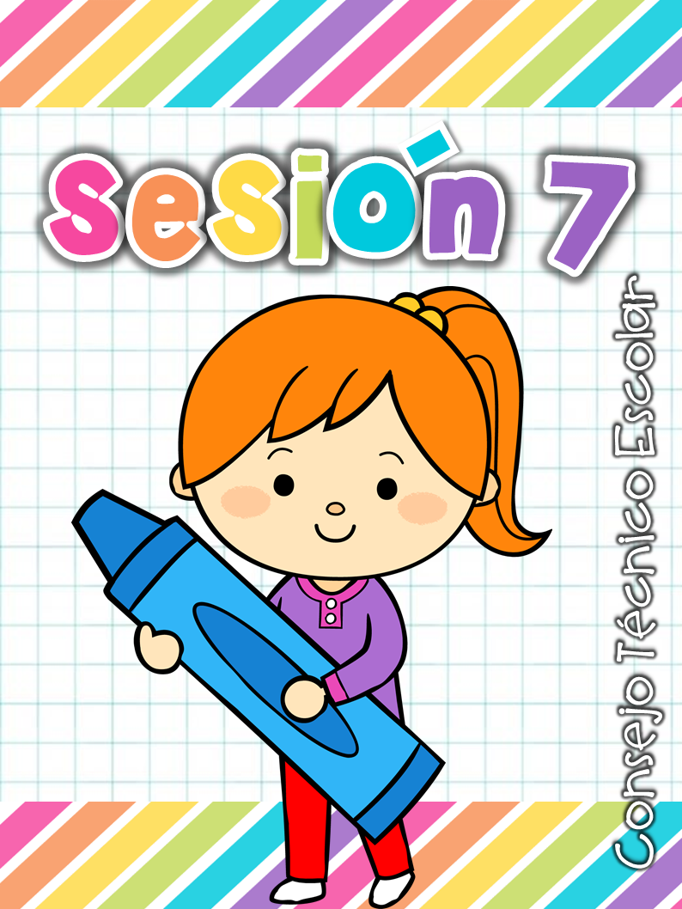
21 de mayo del 2021

Slide 11
Referencias
Arroyo Carrillo, L., González Arguelles, M., & Carballo Herrera, A. (2015). La música como herramienta lúdico-pedagógica en el grado de primero de la básica primaria para potencializar los procesos de enseñanza y aprendizaje en la fundación Instituto mixto el nazareno (Doctoral dissertation, Universidad de Cartagena). https://repositorio.unicartagena.edu.co/handle/11227/2114
Real, Torres, C (2019). Materiales Didácticos Digitales: un recurso innovador en la docencia del siglo XXI. 3 c TIC: cuadernos de desarrollo aplicados a las TIC, 8(2), 12-27. https://orcid.org/0000-0002-2236-4265

